Slide 1
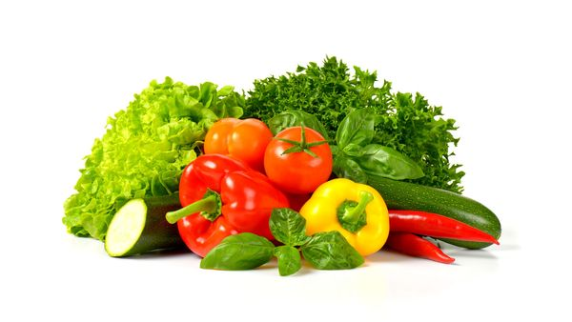
PAR ĒDINĀŠANU IZGLĪTĪBAS IESTĀDĒ

Slide 2
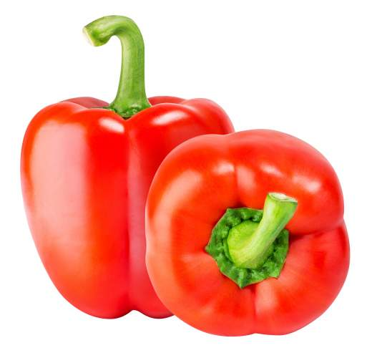
2018. gadā Veselības ministrija izstrādāja grozījumus Ministru kabineta 2012. gada 13. marta noteikumos Nr. 172 un ar 1.septembri stājās spēkā izmaiņas ēdināšanas prasībās. Veselības ministrija ir apkopojusi atbildes uz biežāk uzdotajiem jautājumiem.
Kāpēc tika veikti grozījumi?
Pasaules Veselības organizācija 2017. gadā norādīja, ka iepriekš noteiktajās uztura normās pārsniedz aktuālās enerģētikas vērtības un uzturu daudzums bērniem, kā arī atsevišķās bērnu vecuma grupās ir noteikts pārāk mazs augļu, dārzeņu, piena un piena produktu daudzums nedēļā
Vai izmaiņas uztura normās paredz porciju izmēra samazināšanu?
Viennozīmīgi neparedz ēdienu porciju samazināšanu, speciālisti iesaka veikt šādas darbības:
samazināt vai aizvietot ēdienkartē pārāk treknus ēdienus
samazināt vai aizvietot ēdienkartē pārāk saldus pārtikas produktus
veikt izmaiņas ēdiena pagatavošanas procesā

Slide 3
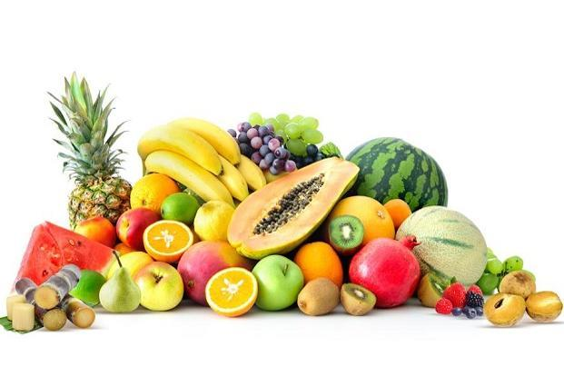
Kāpēc, stājoties spēkā izmaiņām, bērni dažkārt izjūt izsalkumu pēcpusdienā un nevar sagaidīt vakariņas?
Cilvēka organisms izjūt izsalkumu, ja ir uzņemts nepietiekams enerģijas daudzums vai ir uzņemta viegli asimilējamiem ogļhidrātiem bagāta pārtika. Uzņemto uzturu organisms pārstrādā dažādi, atkarībā no tā sastāvdaļām un uzturvērtībām. Tādi pārtikas produkti un ēdieni kā saldināti dzērieni, baltmaize, saldie krēmi satur viegli asimilējamus ogļhidrātus un tie nesniedz enerģiju ilgam laikam. Pēcpusdienā svarīgi plānot ēdienkarti tā, lai launagā tiktu pasniegti uzturvielām bagāti ēdieni – svaigi augļi, jogurts, auzu pārslas, rudzu maizes grauzdiņi, dārzeņu pankūkas ar auzu miltiem, rudzu maizītes ar svaigu sieru un dārzeņiem.

Slide 4
Kā mēs to īstenojam «SPRĪDĪTĪ»
Jau kopš pagājušā mācību gada īstenojam ideju - ZUPĀS EĻĻU - NĒ! Tas nozīmē, ka produktus zupas pagatavošanai neapcep
Mēģinām baltmaizi aizstāt ar rudzu maizi, sēklu maizi vai pašu ceptiem rudzu kraukšķiem
Samazinām piedāvājumu ar kviešu miltu un saldā krējuma mērcēm
Eksperimentējam otro ēdienu pasniegt bez mērces izmantošanas
Smilšu mīklas cepumus aizvietojam ar auzu pārslu vai biezpiena cepumiem, izstrādājam receptūru auzu miltu kēksiņiem
Dārzeņu salātus pasniedzam ar augu eļļām, neizmantojam krējumu vai majonēzi
Saldināto sulas dzērienu aizvietojam ar citrona vai citrona – ingvera dzērienu, vai iespēju padzerties ūdeni
Pēc iespējas vairāk produktus gatavot iestādes virtuvē - pastētes, cepumus
Pie ēdienkartēm pievienojam informāciju par produkta labo ietekmi uz organismu un viena produkta izmantošanu dažādos ēdienos - nedēļas VIP produkts

Slide 5
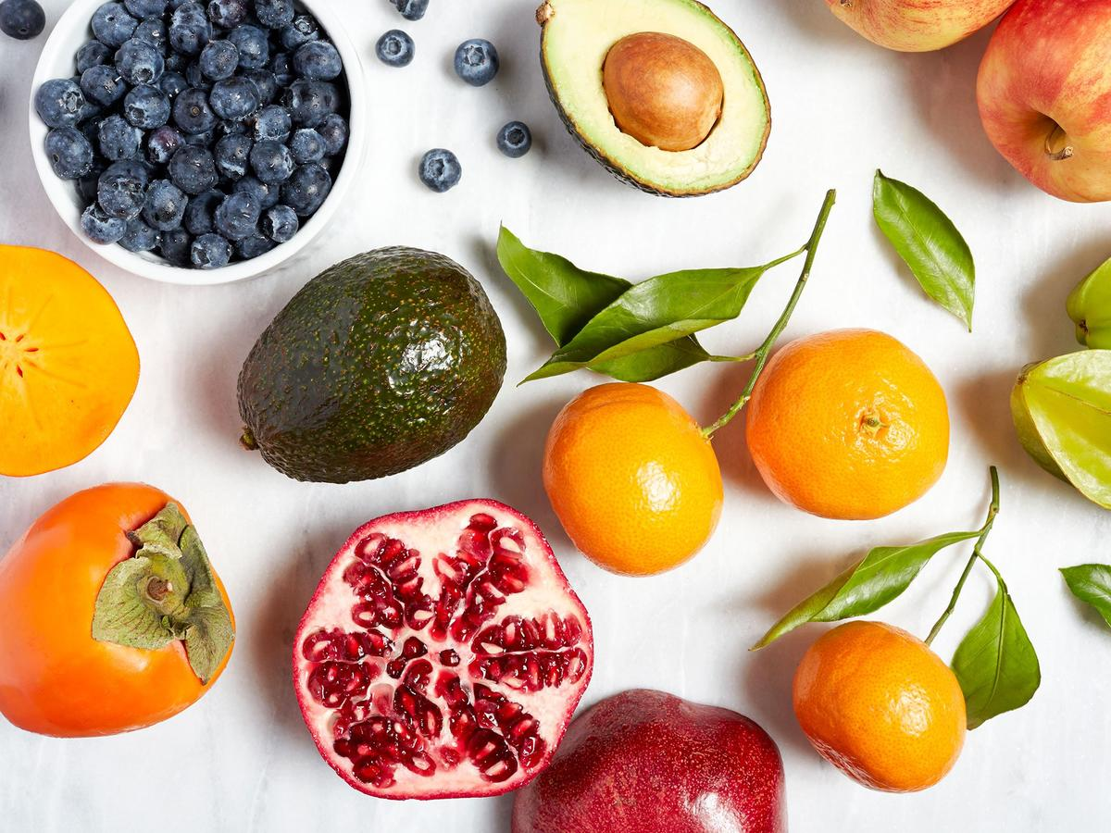
Idejas nākotnei:
Iepirkumā iekļaut vēl produktu dažādību, kā svaigu sieru, avokado, spinātus, auzu miltus
Pilnīgi atteikties no kviešu miltu un saldā krējuma mērcēm
Praktizēt produktu cepšanu krāsnī, aizvietojot cepšanu uz pannas eļļā (kotletes)
Organizēt izglītojošu lekciju vecākiem par veselīga dzīvesveida principiem

Slide 6
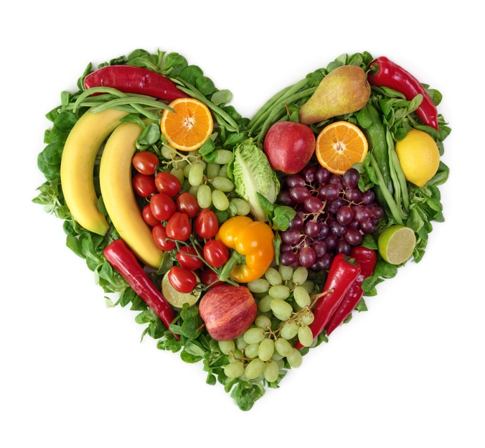
EKOSKOLA
Saistībā ar Ekoskolas uzdevumiem, mēs veicam mērījumus, vismaz divas reizes mācību gadā, par pārtikas produktu atkritumiem no gatavās produkcijas:

Slide 7
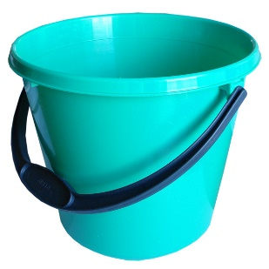
Secinājums:
No pirmās mērīšanas reizes atkritumu daudzums ir samazinājies par 38ml nedēļā uz vienu bērnu, tas šķiet maz, bet iestādi apmeklē vidēji 170 bērni dienā, tad dienā mēs samazinājām gandrīz 2L atkritumus no gatavās produkcijas, nedēļā 7L, mēnesī 30L - tie ir trīs 10L spaiņi

Slide 8
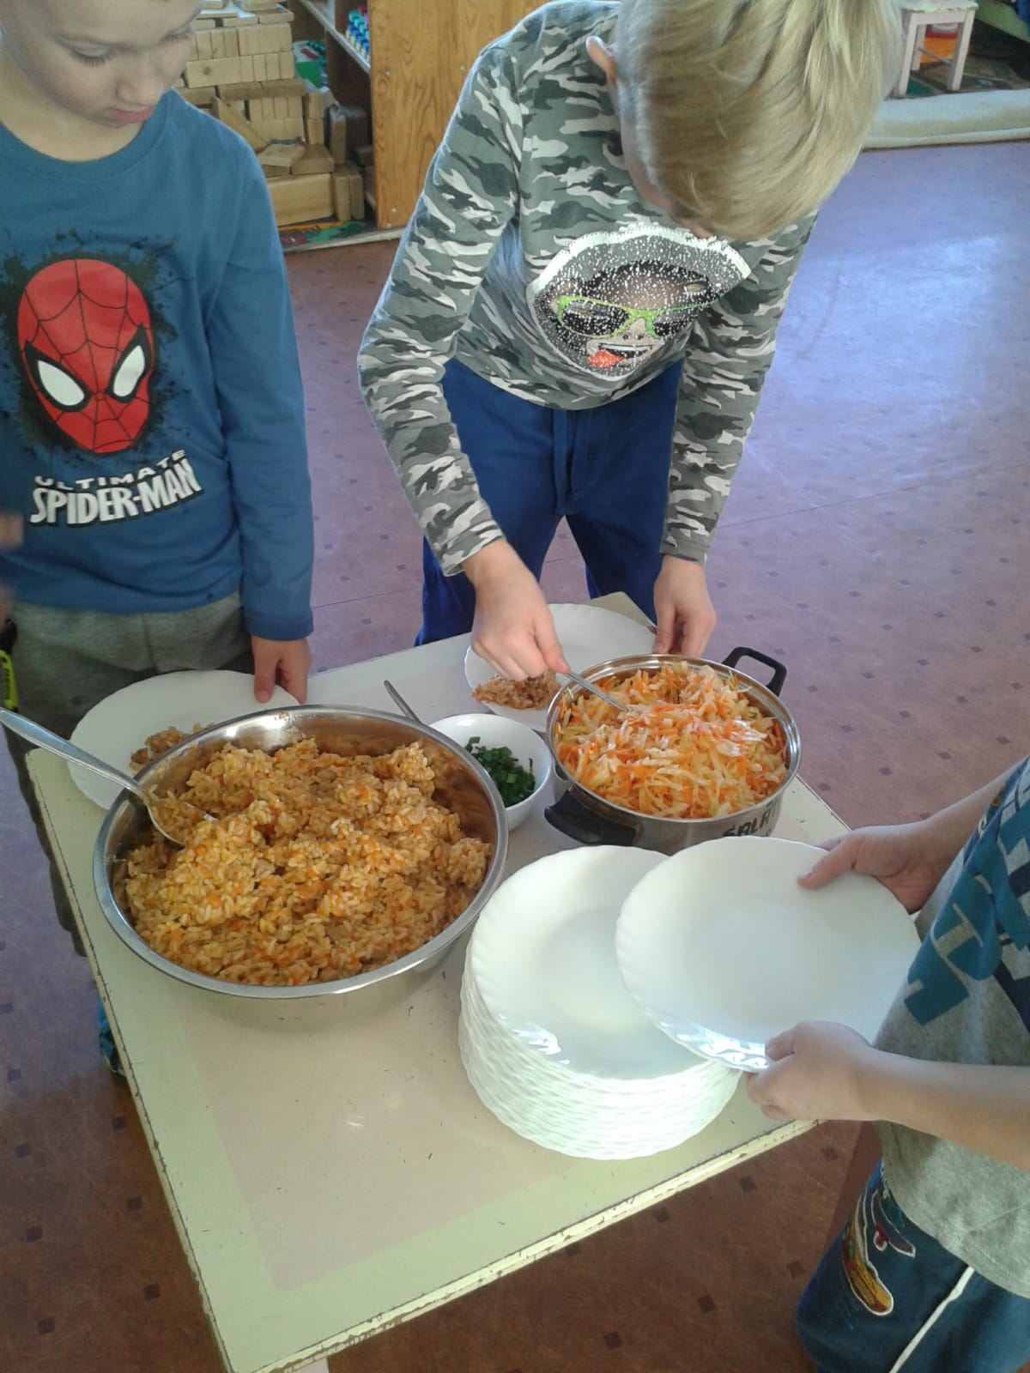
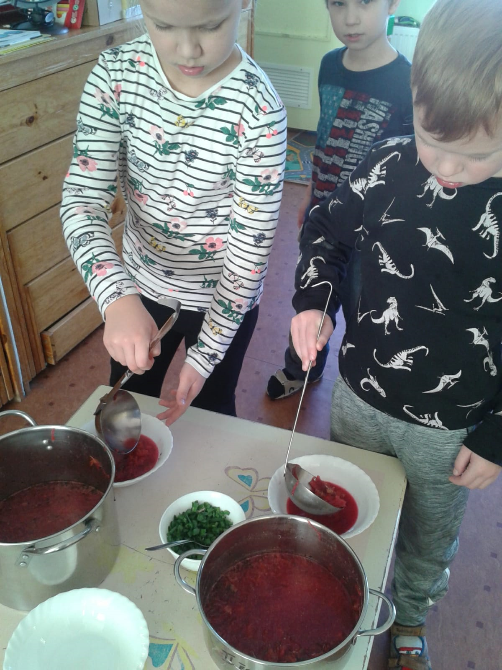
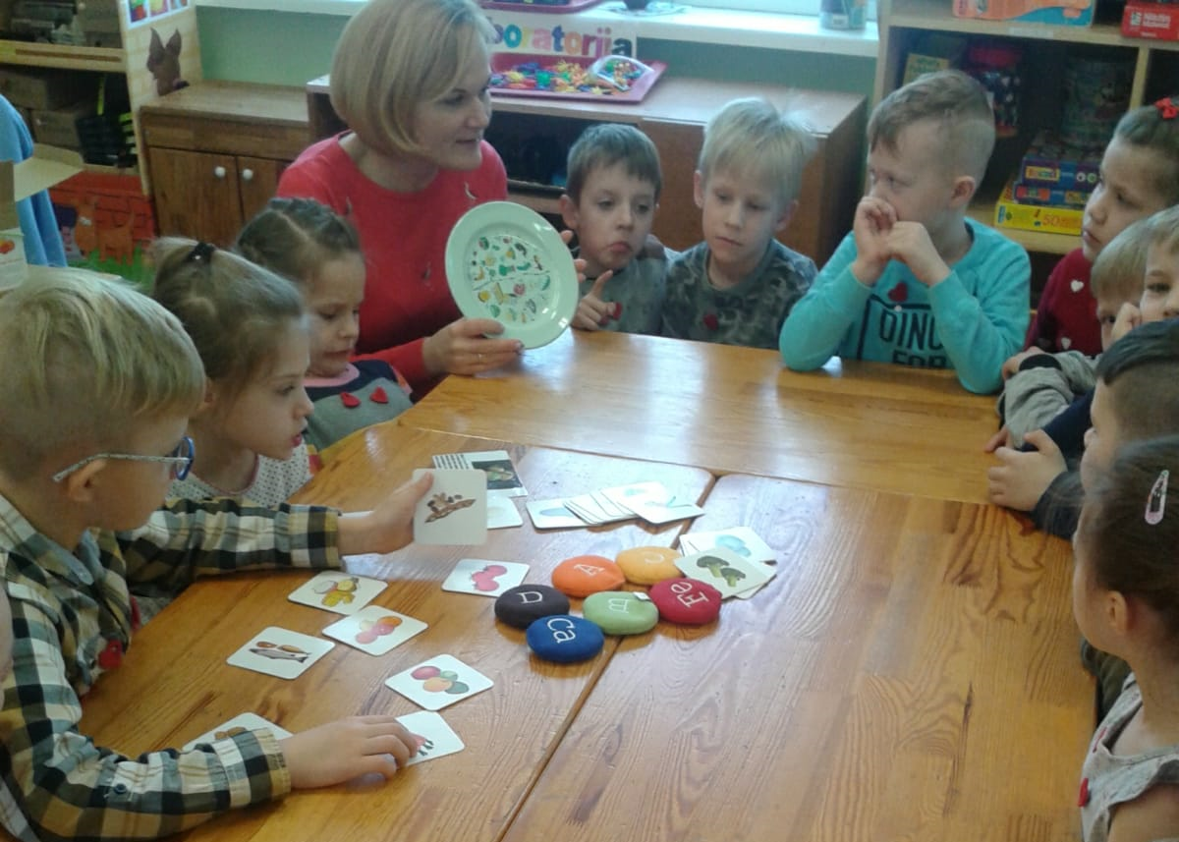
Visi lielie darbi sākās no paveiktajiem mazajiem!
Mazā Ekopadome apgūst smūtiju gatavošanu, uzsvaru liekot uz iespēju pagatavot garšīgas lietas neizmantojot papildus cukuru un izmantot alternatīvas iespējas plastmasa salmiņiem. Uzdevums ar iegūtajām zināšanām dalīties ar citiem bērniem
Apgūstam pašapkalpošanās iemaņas, kuras kļūst par mūsu ikdienu atbilstoši vecumam un spējām
Ārsta palīgs ar bērniem runā par tēmām- sāta sajūta, kādi produkti nepieciešami organismam un kādēļ izvēlēties auzu pārslu putru nevis saldumus, jo abi satur ogļhidrātus

